Slide 1

«ПО ЧУСОВОМУ СО СКАНЕРОМ»
Проект практика с элементами геймификации
«Foot-квест» с использованием информационных Интернет-ресурсов
по культурно-познавательному туризму
Выполнил: инструктор по физическому развитию
высшей категории
Шумихина Светлана Николаевна

Slide 2

Правила игры:
- Команде вручается стартовый набор, в нем находится карта местности (микрорайону А - улицы Мира, 50 лет ВЛКСМ и Коммунистическая).
- Первый QR-код, указывает, куда нужно двигаться!
- На локациях прикреплены и кое-где спрятаны QR-коды для следующего вашего продвижения. Обратить внимание на цвет первого QR-кода, последующие коды именно этого цвета, т.к. маршруты у всех разные!
- Далее задание! На локациях обязательно необходимо записать видеоролик о эмоциях детей с небольшим их рассказом об увиденном.
- Выиграет та команда, которая быстрее всех разгадает все задания и прибудет на последнюю локацию всей командой!

Slide 3
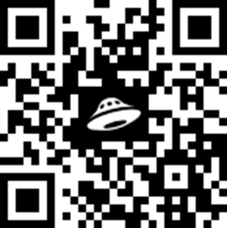
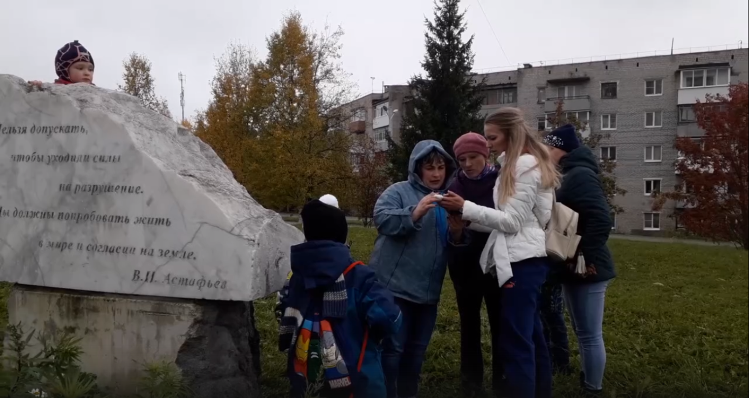
Камень Астафьева

Slide 4

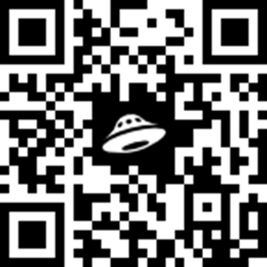
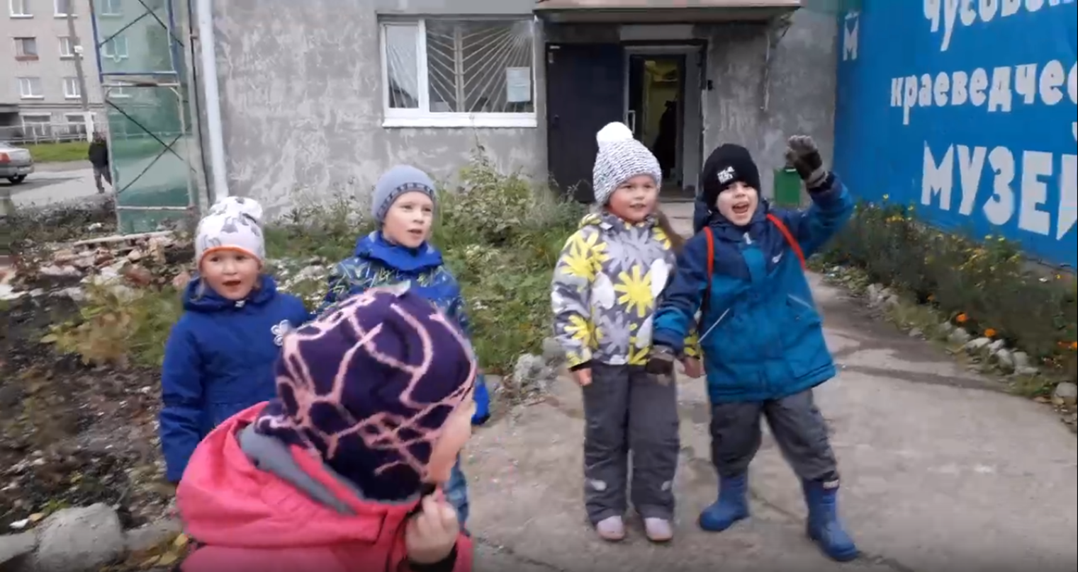
Краеведческий музей

Slide 5
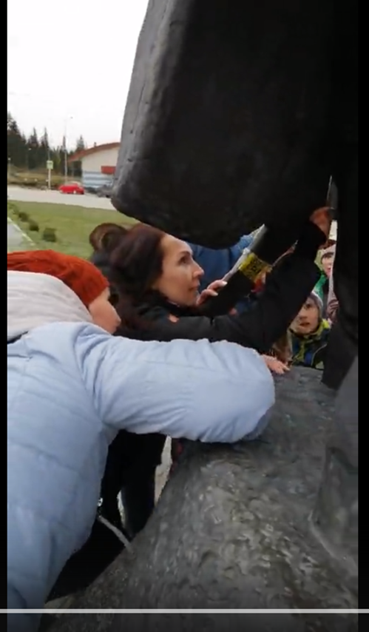
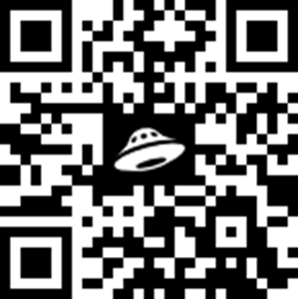
Ермак

Slide 6
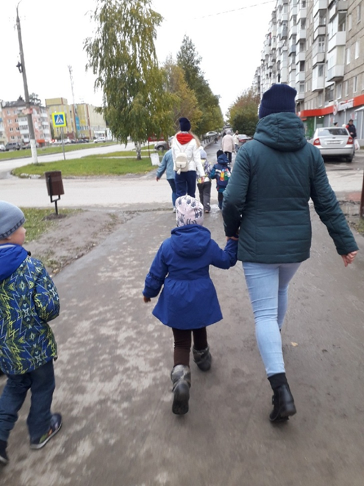
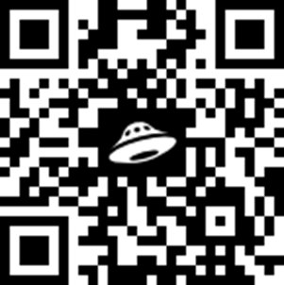
Центр народной культуры

Slide 7
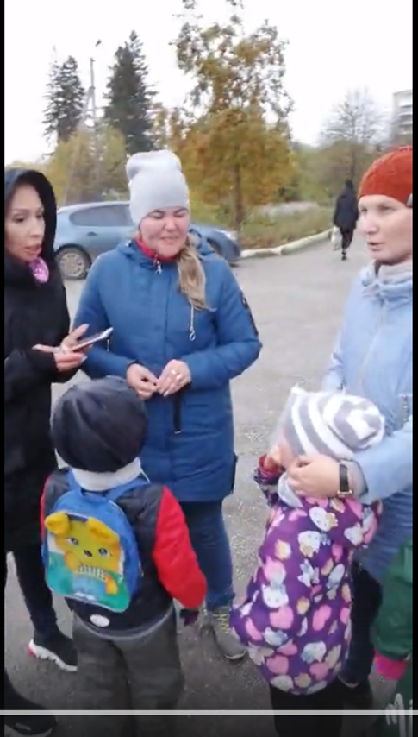
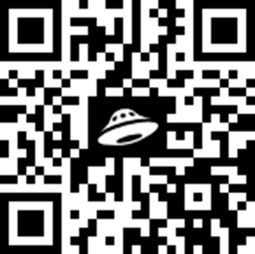
Комсомолец

Slide 8
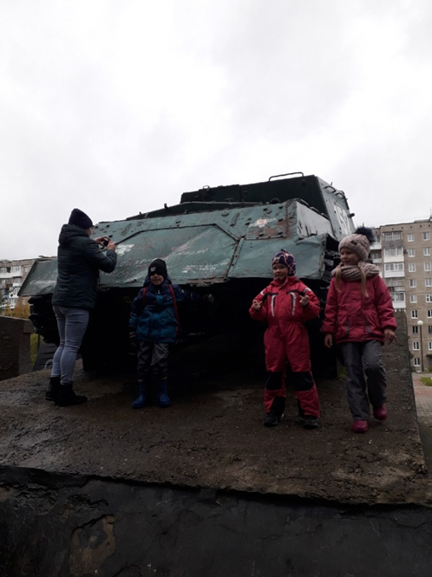
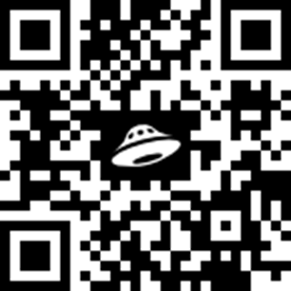
Танк

Slide 9
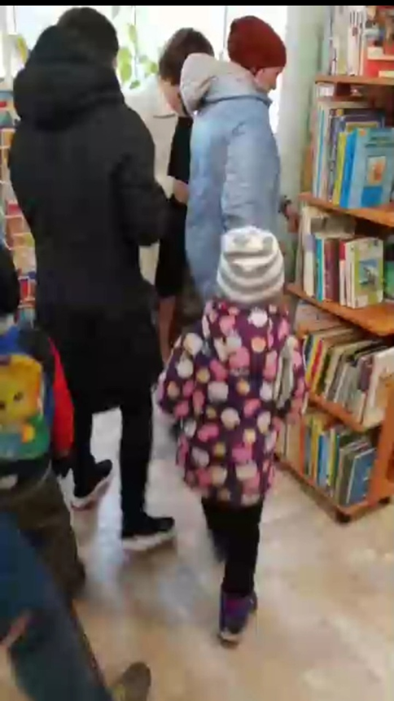
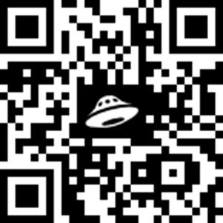
Библиотека им.Чехова

Slide 10
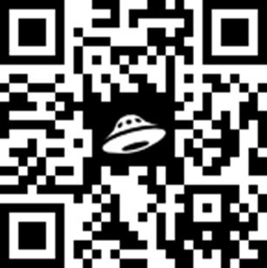
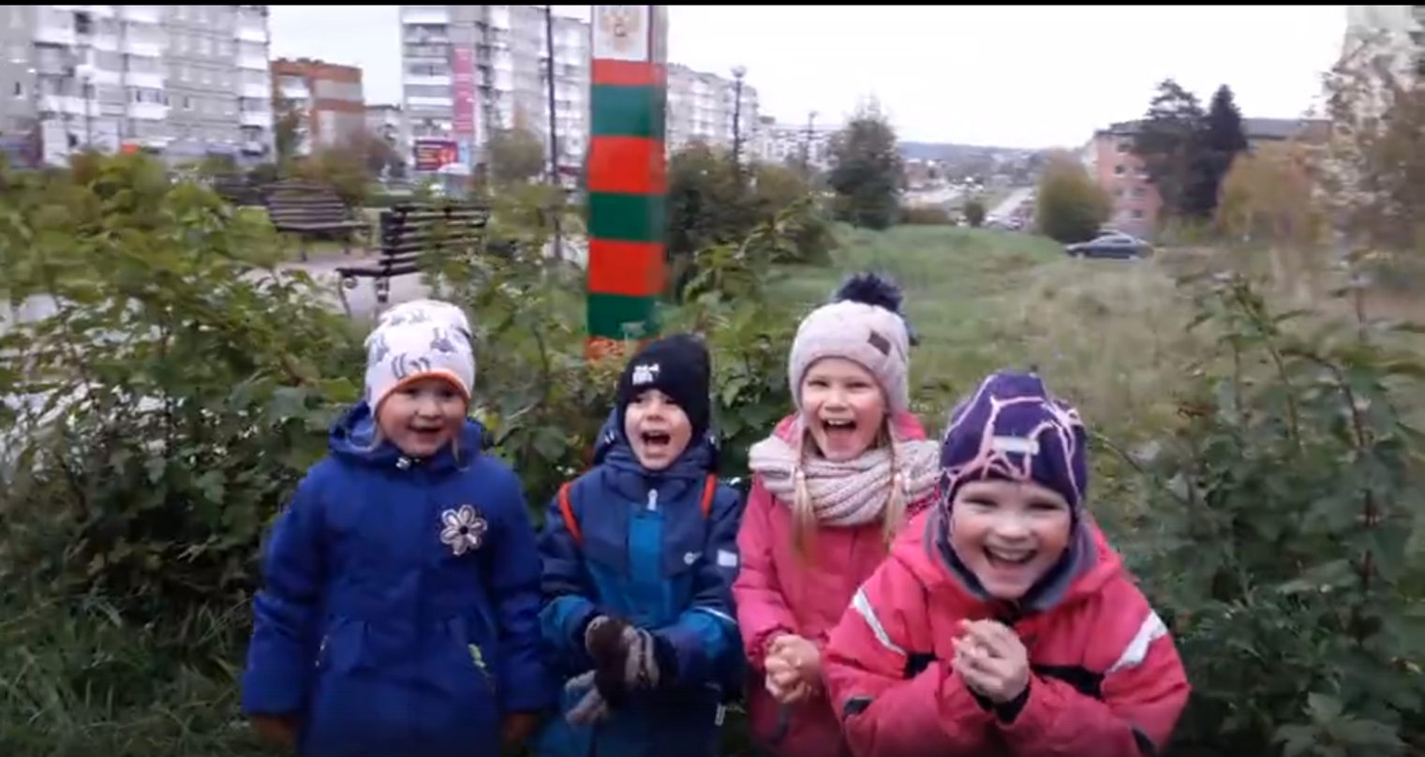
Столб

Slide 11
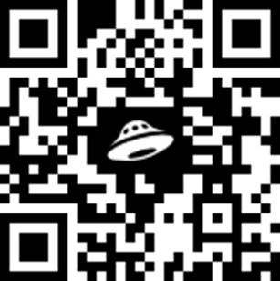
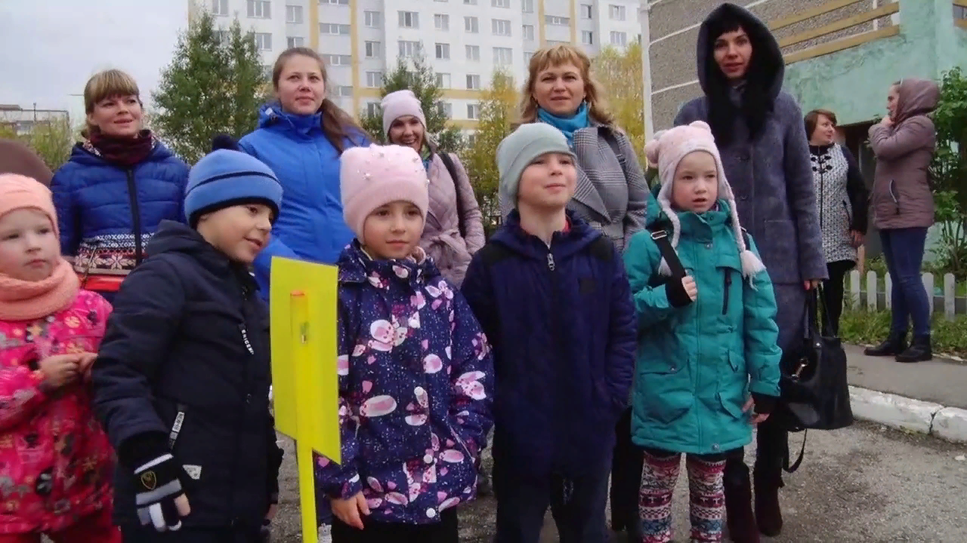
Коммунистическая, 5

Slide 12


По итогам игровой практики определяется победитель. Победителем являться та команда, которая быстрее всех преодолеет все этапы без использования подсказок. Участники команды-победителя награждаются Дипломами и подарками от спонсора. Участники игровой практики, не занявшие призовых мест, получают Сертификаты участников.

Slide 13

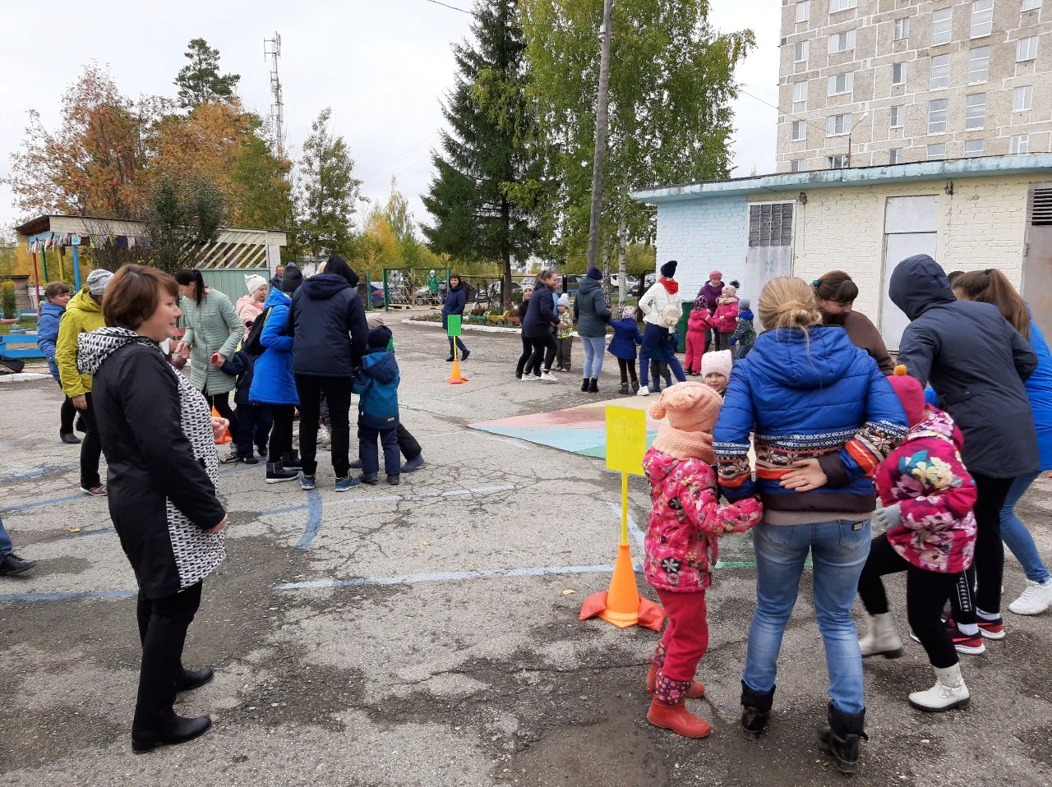
Спасибо за внимание!!!

